Slide 1
KOV areng Rahandusministeeriumi aspektist
Mart Uusjärv
Rahandusministeeriumi regionaalhalduspoliitika osakonna juhataja
04.12.2018

Slide 2
Peamised teemad
KOV otsustusõiguse suurendamine.
KOV finantsautonoomia suurendamine.
KOV-ide omavahelise koostöö tugevdamine.

Slide 3
Kas läheme päriselt detsentraliseerimise teed?

Slide 4
KOV finantsautonoomia suurendamine
KOV-idele eraldatavatelt sihtotstarbelistelt toetustelt „siltide“ võtmine ning vahendite suunamine KOV tulubaasi ja tasandusfondi.
Kas kohalike maksude nimekiri on täna piisav?
Kuidas suurendada KOV motivatsiooni tegelemaks ettevõtluskeskkonna arendamisega?
Kas saame vähendada KOV-idele suunatud EL toetusrahade meetmete killustatust ehk viia valdkondlikke meetmeid kokku?

Slide 5
KOV koostöö tugevdamine
Rohkem KOV koostööd ülesannete täitmisel (läbi KOV ühisasutuste, läbi regionaalsete liitude).
KOV tugiteenuste võimalik konsolideerimine (raamatupidamine, IT töökoha haldus).
Üleriigilisse KOV liitu uute võimalike kompetentside loomine (KOV IT, koolitused, õpetajate palgaläbirääkimised).

Slide 6
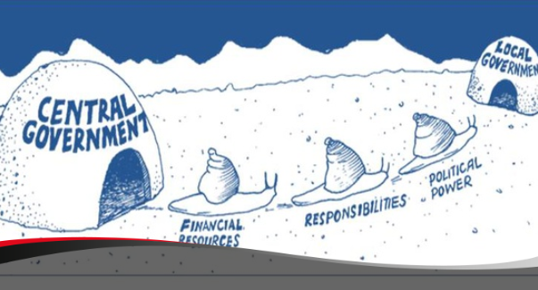

Slide 7
Aitäh!
mart.uusjarv@fin.ee

